Slide 1
Kubernetes 核心概念扩展之 Kubernetes Autoscaling

Slide 2
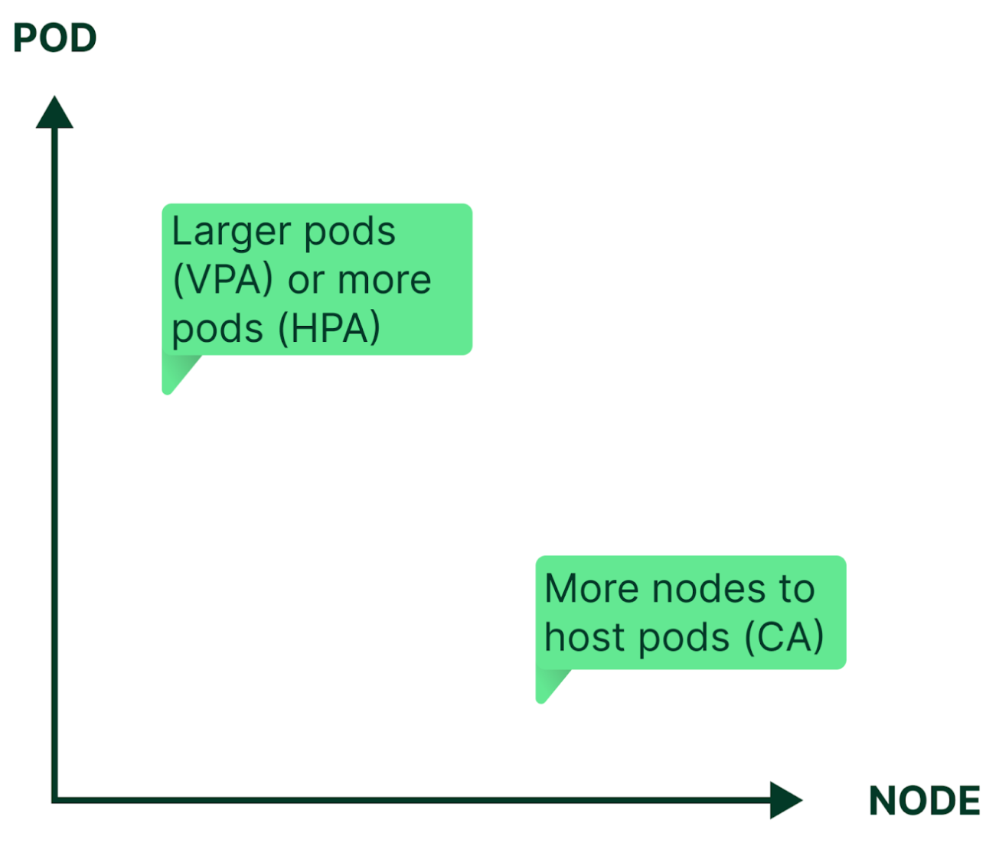
1. Kubernetes Autoscaling 介绍
Kubernetes Autoscaling 的三个维度
对于 Pod 而言，有两种类型的自动伸缩器：
Vertical Pod Autoscaler (VPA），即 Pod 的垂直自动扩展
Horizontal Pod Autoscaler (HPA) ，即 Pod 的水平自动扩展
对于整个 Kubernetes 集群而言，我们有：
Kubernetes Cluster Autoscaler (CA)，即集群自动扩展

Slide 3
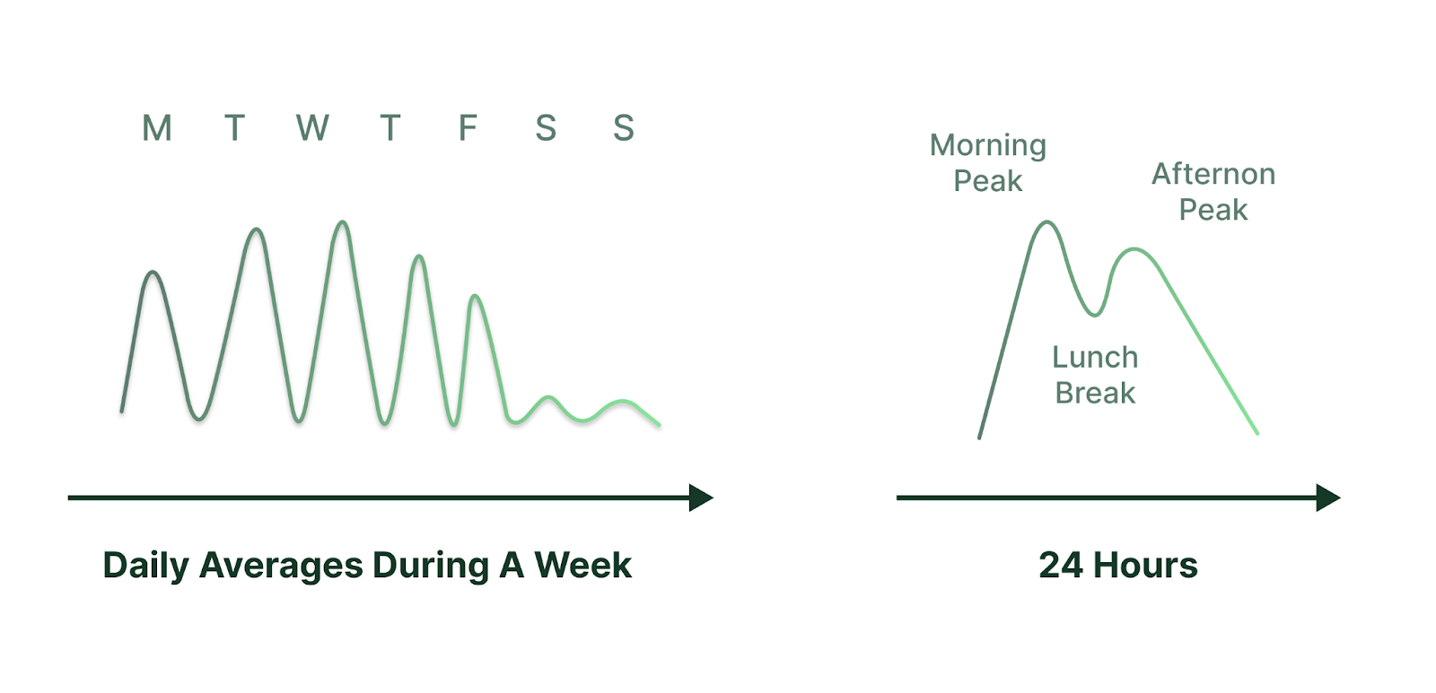
应用程序工作负载的规律性

Slide 4
2. Kubernetes Vertical Pod Autoscaler (VPA)
Kubernetes Vertical Pod Autoscaler (VPA) 能够根据每个 Pod 的历史资源使用情况，自动调整容器的 “资源请求” 和 “资源约束”，例如：
容器使用的最小资源请求，作为容器调度时资源分配的依据：（容器至少需要的资源是多少）
- `resources.requests.cpu`
- `resources.requests.memory`
容器可使用最大资源约束：（容器最多可以使用的资源是多少）
- `resources.limits.cpu`
- `resources.limits.memory`

Slide 5
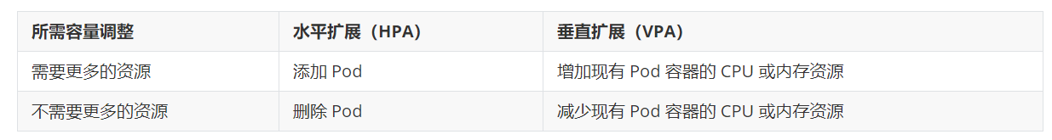
2. Kubernetes Vertical Pod Autoscaler (VPA)
什么是 Kubernetes VPA？
Kubernetes VPA 的资源配置类型
资源请求 / resources.requests
资源约束 / resources.limits
Kubernetes VPA 和 HPA 区别

Slide 6
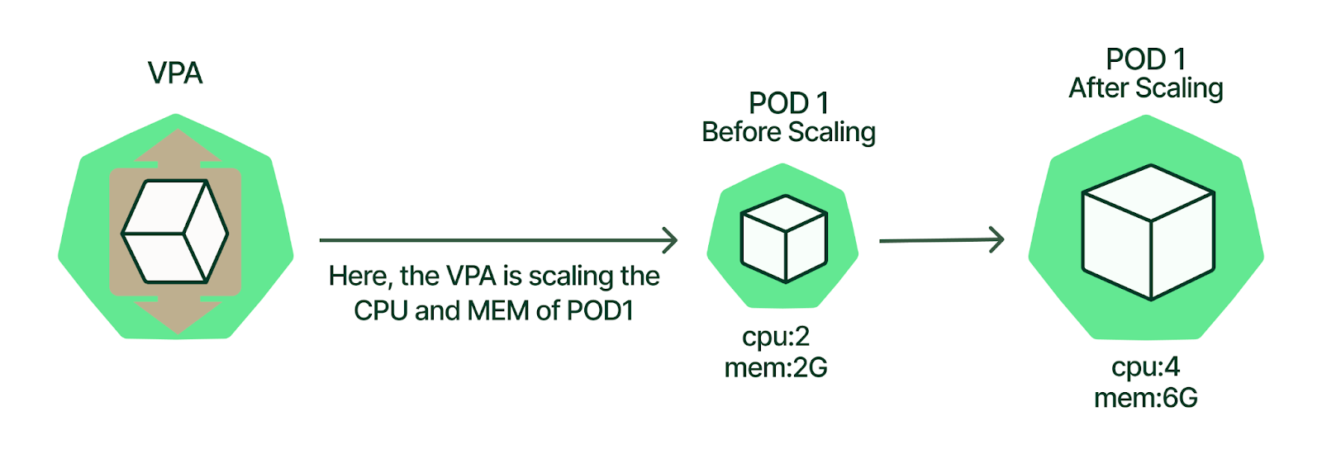
VPA 的工作原理

Slide 7
VPA 组件
VPA Recommender
VPA Updater
VPA Admission Controller

Slide 8
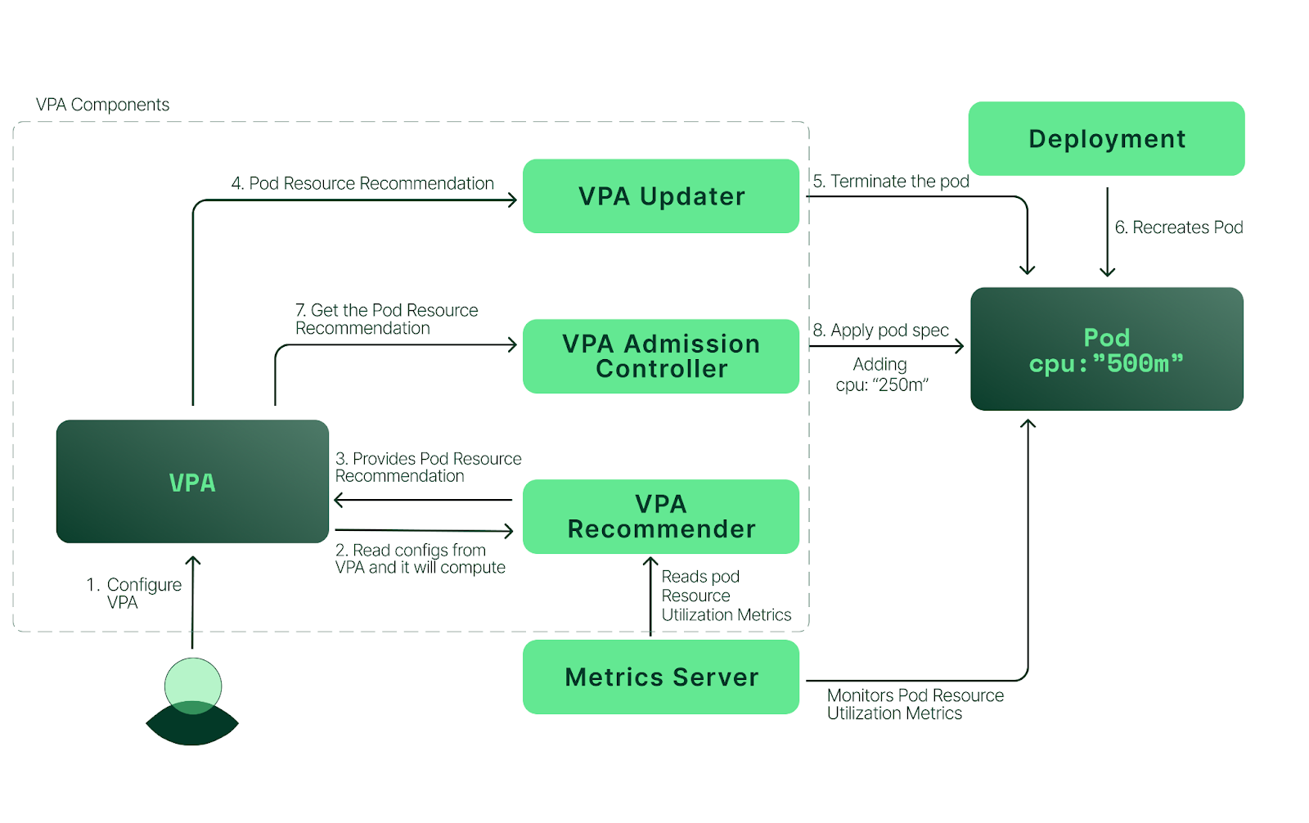
Kubernetes VPA 是如何工作的？

Slide 9
Kubernetes VPA 的更新模式 / Kubernetes VPA Auto-Update Mode
VPA 中的 `updateMode` 有多个选项，它们分别是：
Off：表示 VPA 只提供建议，不会自动更改资源限制。
Initial：表示 VPA 只在 Pod 创建时更改资源限制，以后不会更改它们。
Recreate：表示 VPA 在 Pod 创建时更改资源限制，也可以通过驱逐现有 Pod 来更改资源限制。
Auto mode：目前此模式等同于 Recreate 。 表示 VPA 在 Pod 创建时分配资源请求，也可以通过驱逐现有 Pod 来更新资源限制。

Slide 10
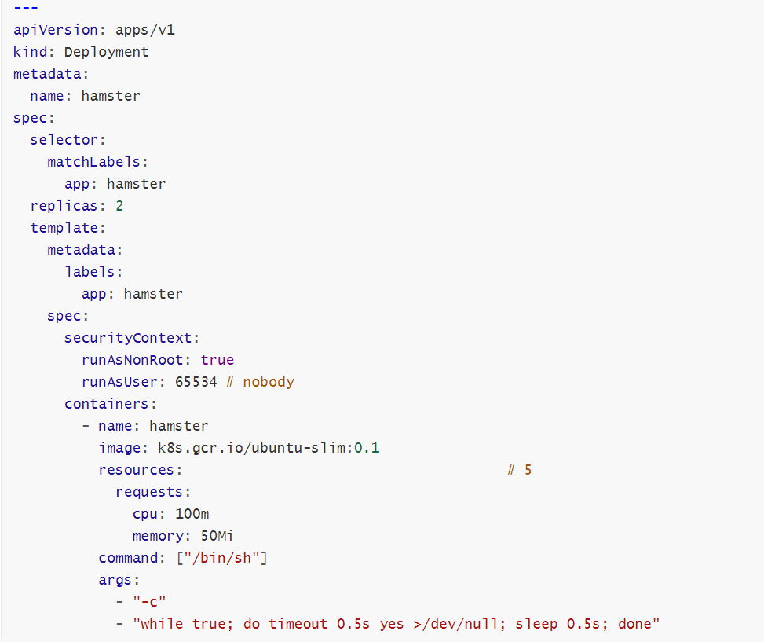
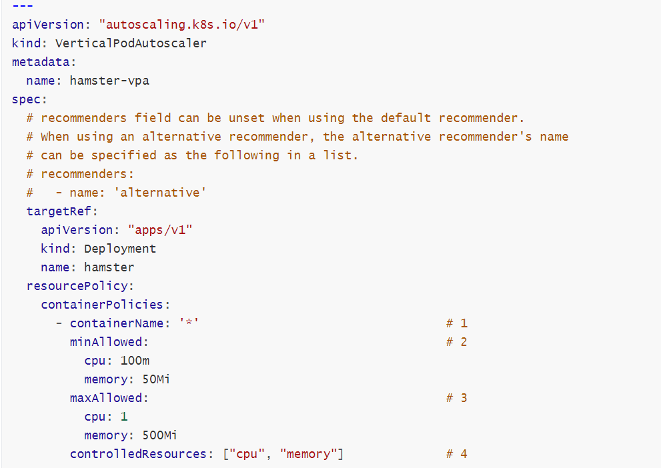
VerticalPodAutoscaler 示例 Yaml

Slide 11
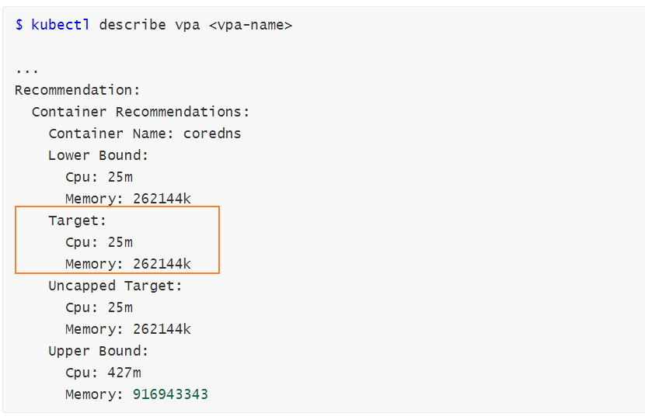
Kubernetes VPA 的更新模式
在实际的生产环境中，Auto 还是 Off ？

Slide 12
Kubernetes VPA 的局限性
不要在同一个 Deployment 或者 StatefulSet 上同时使用 VPA 和 HPA。
VPA 可能会建议比集群中可用资源更多的资源，由于资源不足，从而导致 Pod 无法分配节点。
使用 VPA 时，请确保在 Vertical Pod Autoscaler 对象中，为每个 Pod 设置允许的最大建议值。
VPA 应该用于有状态的工作负载，因为有状态的工作负载很难水平扩展。

Slide 13
演示：如何使用 VPA

Slide 14
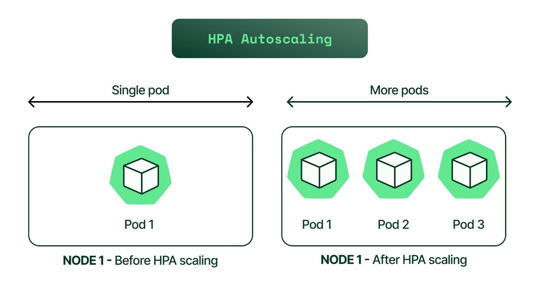
3. Kubernetes Horizontal Pod Autoscaler (HPA)
什么是 HPA？

Slide 15
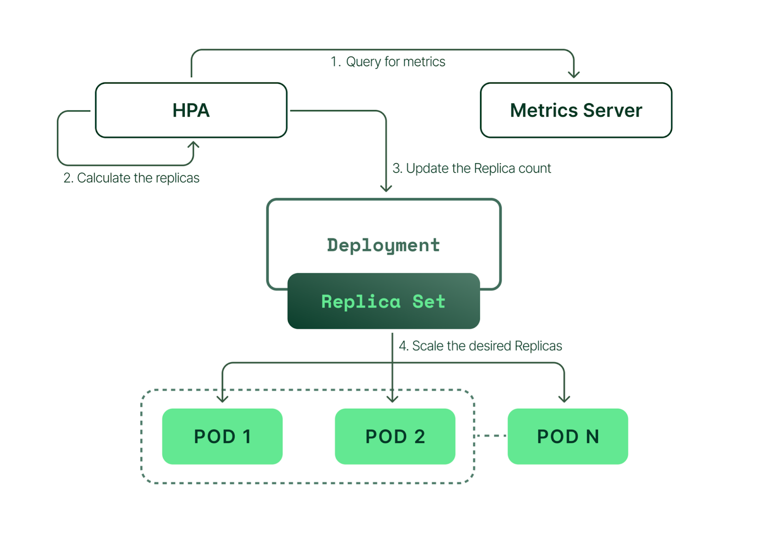
HPA 是如何工作的？

Slide 16
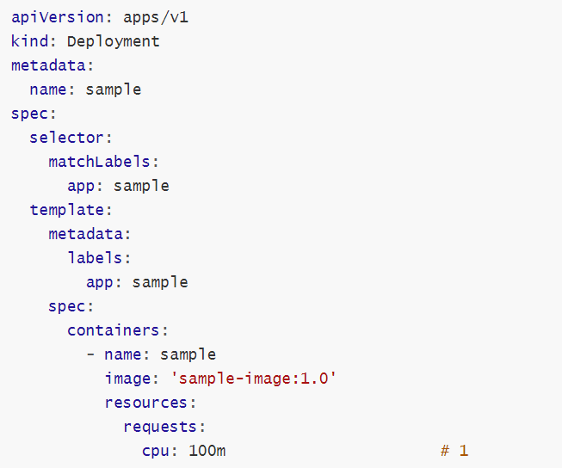
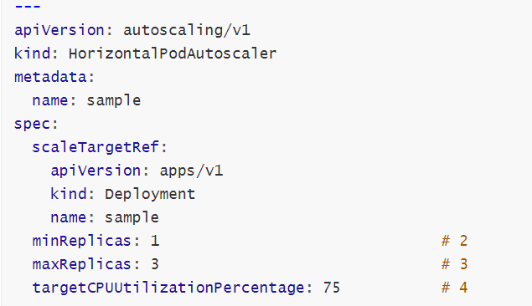
HorizontalPodAutoscaler 示例 Yaml

Slide 17
HPA 的局限性
HPA 不适合应用于有状态的工作负载，比如 StatefulSet。
HPA 最著名的一个局限性是，HPA 不会作用于 DaemonSet 对象。
在许多情况下，我们可以组合 HPA 和 VPA，但一定要使用自定义指标来驱动 HPA。如果只使用CPU 和内存指标，则不建议同时使用 HPA 和 VPA。可能造成 HPA 和 VPA 在同时工作的场景。
如果我们没有为 Pod 设置资源请求，将不能使用 HPA。
如果集群资源不足，将无法继续添加新的 Pod。但我们可以通过使用 Cluster Autoscaler (CA) 来自动添加节点。

Slide 18
演示：如何使用 HPA

Slide 19
4. Custom Autoscaling
使用 Kubernetes CronJob，更新相关 Deployment 的副本数量，以最简单的方式实现工作负载的自动调整。

Slide 20
5. Kubernetes Cluster Autoscaler (CA)
什么是 Cluster Autoscaler (CA) ？

Slide 21
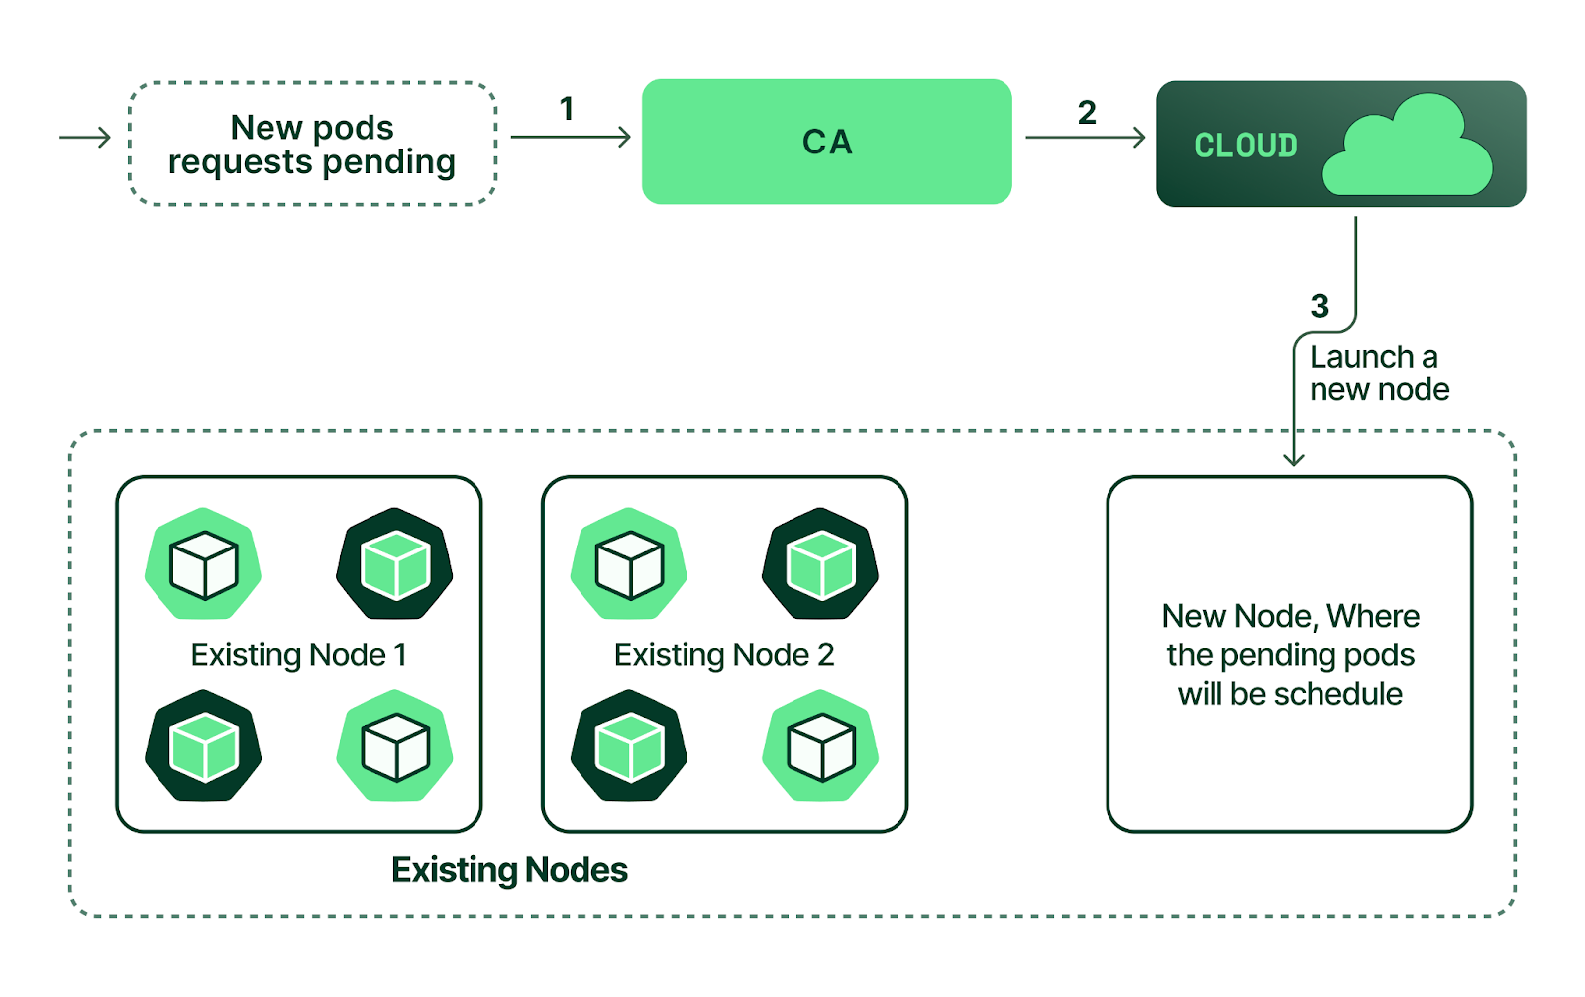
Cluster Autoscaler (CA) 的工作原理

Slide 22
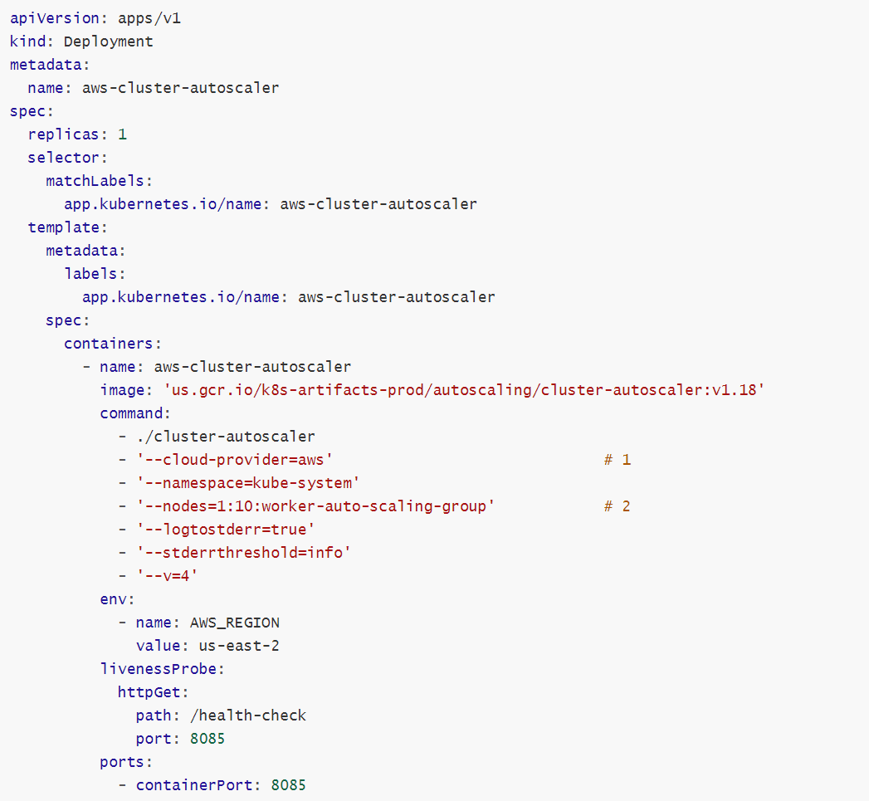
Cluster Autoscaler 示例 Yaml

Slide 23
CA 的局限性
CA 不会使用 CPU 或内存使用情况来做出扩缩容决策。这意味着 CA 不会检测到 Pod 未实际使用的计算资源，从而导致集群资源的浪费和利用率低下。也说明了，为 Pod 设置合理的 “资源限制”，特别是 ”资源请求" 的重要性。
每当有扩展集群的请求时，CA 会在30到60秒内向云提供商发出扩展请求。云提供商创建节点的实际时间可能是几分钟或更长。此延迟意味着在等待扩展集群容量时，应用程序性能可能会下降。

Slide 24
CA 总结
CA 比 VPA 和 HPA 更易于实现和维护，但这并不意味着 CA 应该取代它们。应结合使用HPA，VPA 和 CA，达到最佳效果。

Slide 25
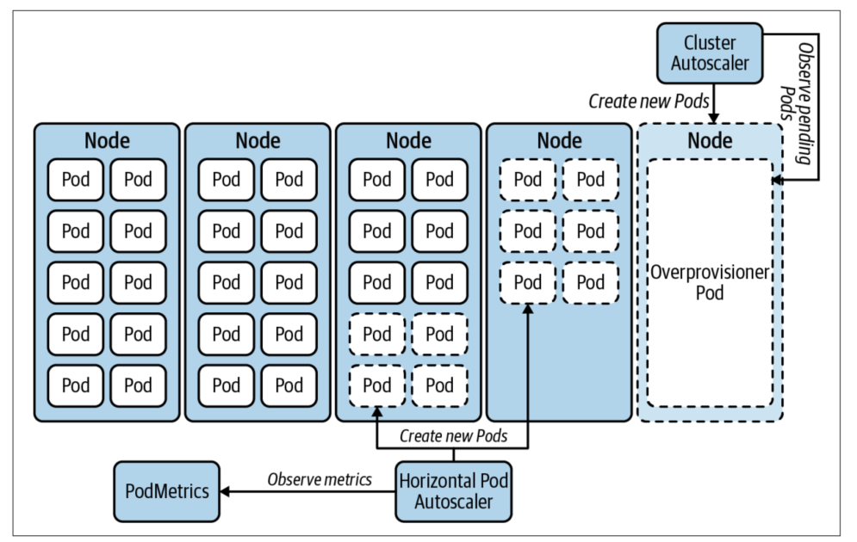
6. Cluster Overprovisioning / 预留空间
Workload Overprovisioning
Cluster Overprovisioning

Slide 26
总结
如果您的系统，有需要应对流量的变化，如果可能的话，请首先考虑使用水平扩缩容。在开发应用程序时，应考虑应用程序频繁启停的情况，最好使用自定义指标来进行水平扩缩容，例如每秒的请求数，因为往往 CPU 和内存并不是最好的指标，来指示水平扩缩容。
测试系统的扩缩容是否按照我们的预期运行，从而不断优化效率，提高用户的使用感受。
当扩容的工作负载的容量超出集群的容量时，请考虑使用 Cluster Autoscaler。
当流量尖峰到来时，需要保证系统实时的服务响应，7x24 的高可用性，那么请考虑 Cluster Overprovisioning，添加备用节点。

